Slide 1









Môn: Tập đọc
Lớp 4
Notes:
Mùa xuân về mang theo những niềm vui, cây cối đâm chồi, nảy lộc. Hè đến mang theo những loài cây riêng biệt cùng với những nỗi niềm bâng khuâng.

Slide 2




NHỮNG ĐIỀU CẦN LƯU Ý
Chuẩn bị đầy đủ sách giáo khoa.
1
2
Ngồi học ngay ngắn ở nơi có đủ ánh sáng.
3
Tập trung lắng nghe.
4
Thực hành yêu cầu của giáo viên.

Slide 3

Tranh SGK / 34

Slide 4


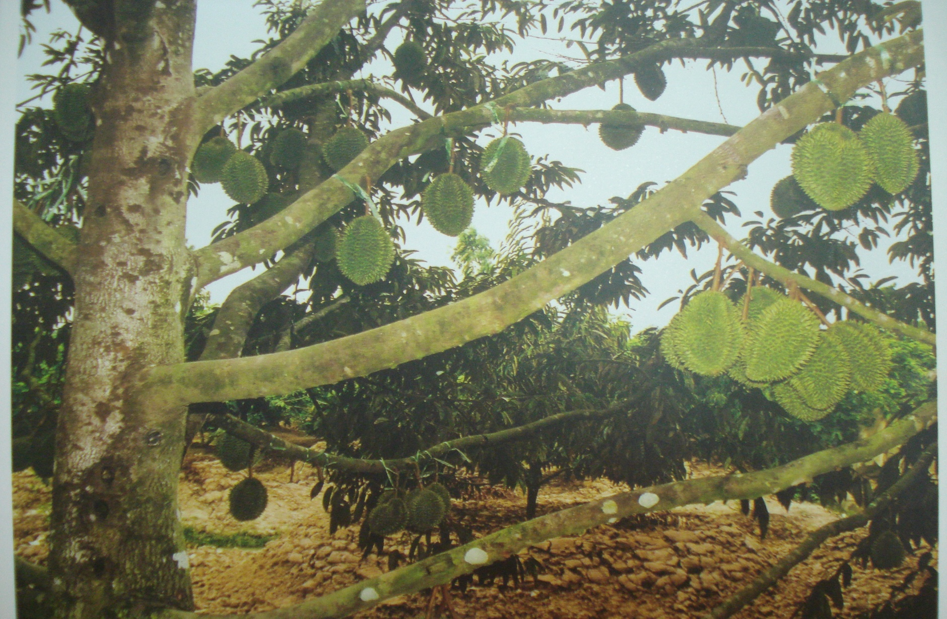
  Tập đọc
Sầu riêng
(Mai Văn Tạo)

Slide 5
  Tập đọc
Sầu riêng
(Mai Văn Tạo)
1. Luyện đọc đúng
2.Tìm hiểu bài
3.Luyện đọc diễn cảm

Slide 6
Luyện đọc đúng

Slide 7
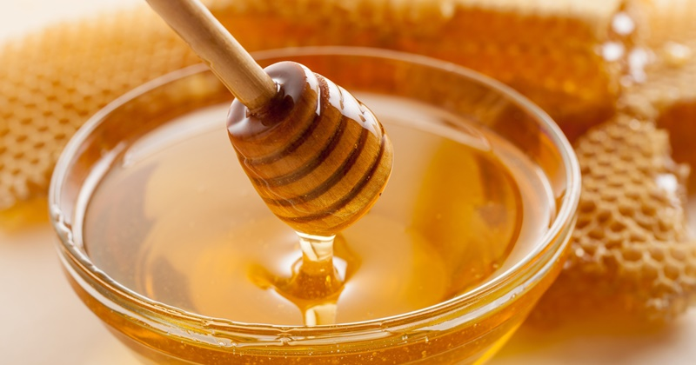
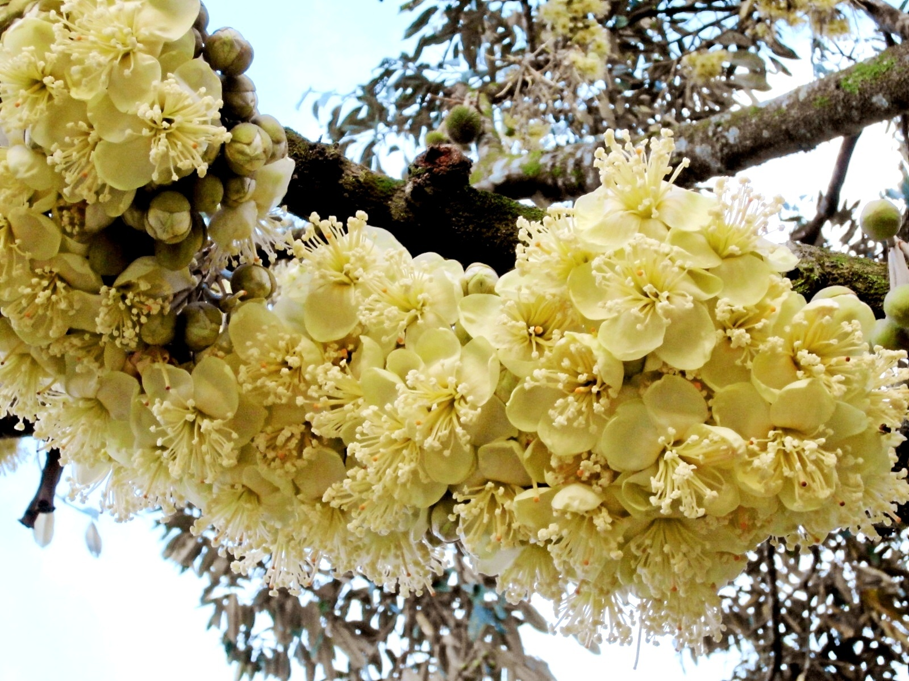
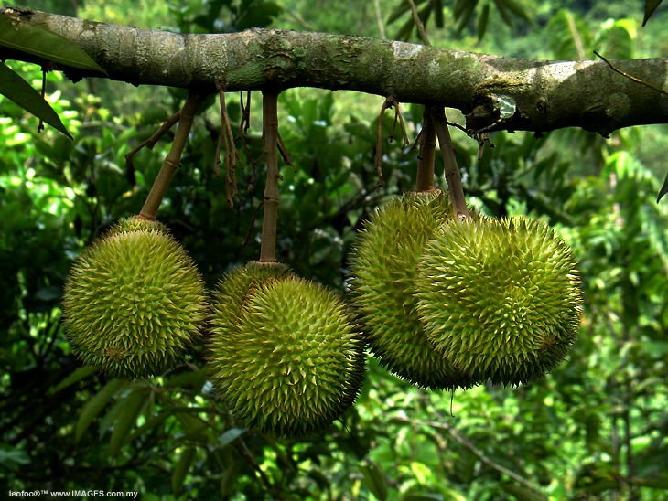
Giải nghĩa từ
Hao hao giống: hơi giống
Đam mê: ham thích quá mức
Mật ong già hạn: mật ong để lâu hơn thời gian thu hoạch
Hoa nở từng chùm: hoa mọc thành từng chùm
Mùa trái rộ: thời gian cây nhiều quả nhất

Slide 8
Bài này được chia làm 3 đoạn.
Đoạn 1: Từ đầu đến kì lạ
Đoạn 2: Hoa sầu riêng đến tháng năm ta
Đoạn 3: Phần còn lại.

Slide 9
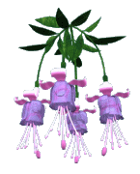
  Tập đọc
Sầu riêng
(Mai Văn Tạo)
Luyện đọc
miền Nam
kì lạ
Sầu riêng thơm mùi thơm của mít chín quyện với hương bưởi, béo cái béo của trứng gà, ngọt cái vị của mật ong già hạn .

Slide 10


Thứ năm ngày 18 tháng 2 năm 2021
TẬP ĐỌC
Sầu riêng
(Mai Văn Tạo)
Tìm hiểu bài:

Slide 11
  Sầu riêng là đặc sản của vùng nào?
- Sầu riêng là đặc sản của miền Nam

Slide 12


Hương vị của sầu riêng như thế nào?
Mùi thơm đậm, bay xa, lâu tan trong không khí, mùi hương ngào ngạt; thơm mùi thơm của mít chín quyện với hương bưởi, béo cái béo của trứng gà, ngọt vị mật ong già hạn; vị ngọt đến đam mê.

Slide 13
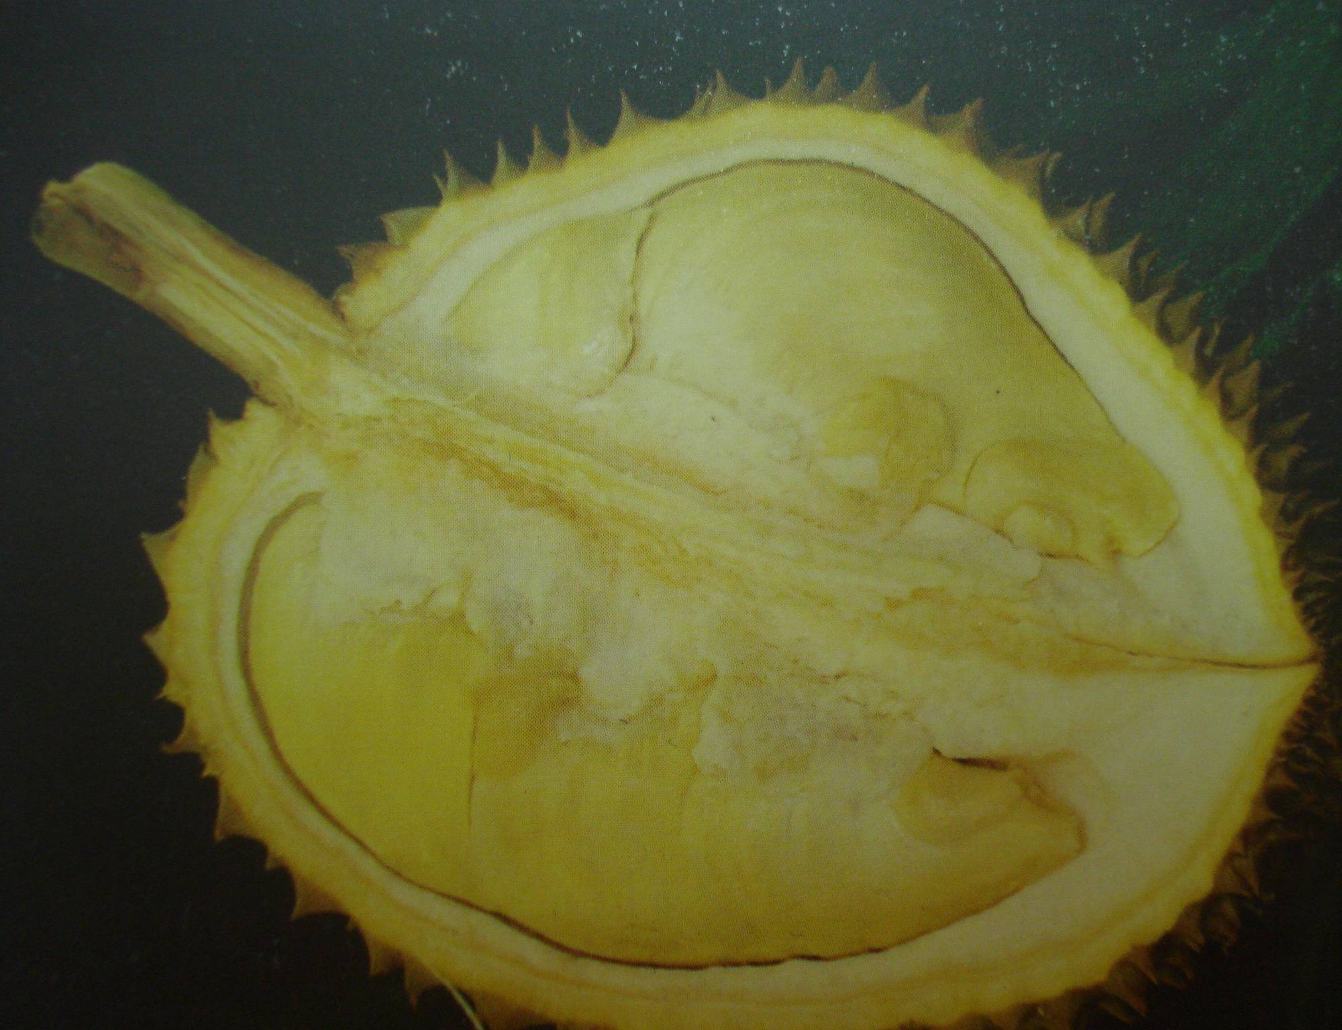
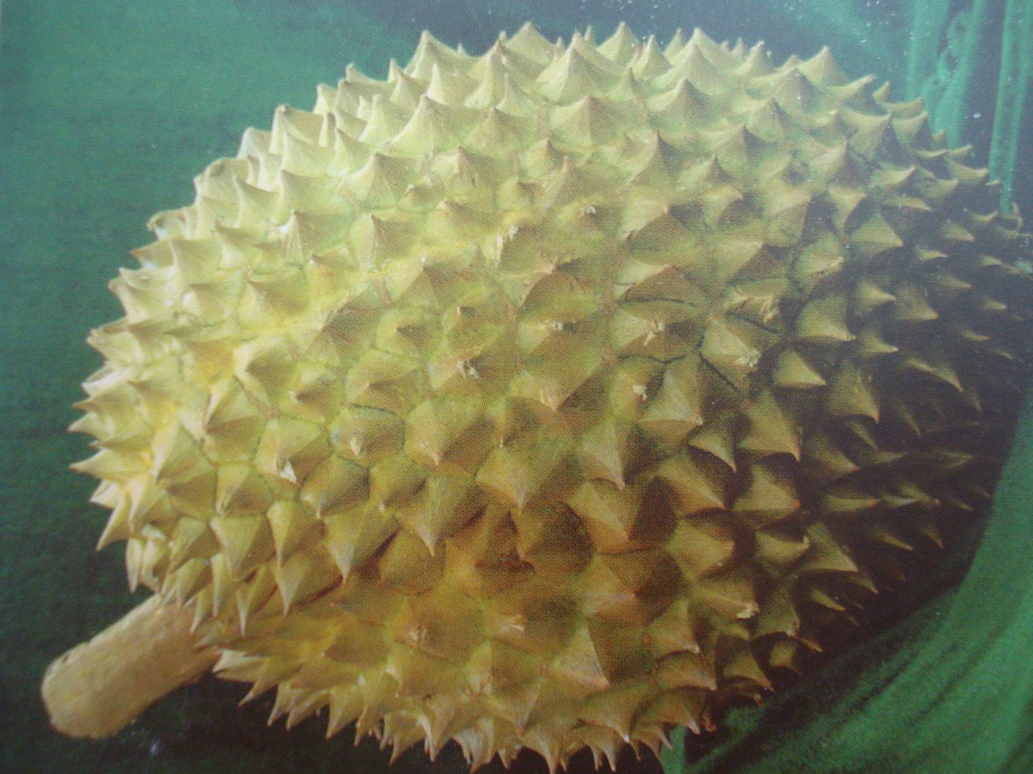

Slide 14
  Ý đoạn 1 nói lên điều gì?
Hương vị của sầu riêng

Slide 15
Tìm những nét đặc sắc của hoa sầu riêng ?
Hoa sầu riêng trổ vào cuối năm, thơm ngát như hương
cau, hương bưởi; Đậu thành từng chùm, màu trắng ngà,
cánh hoa nhỏ như vảy cá, hao hao giống cánh sen con,
lác đác vài nhụy li ti giữa những cánh hoa

Slide 16
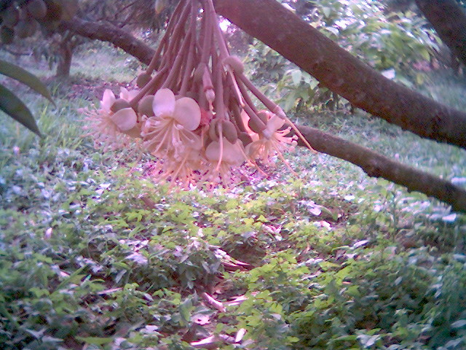

Slide 17
Qủa sầu riêng như thế nào?
Quả sầu riêng lủng lẳng dưới cành, trông như những tổ kiến

Slide 19
  Ý đoạn 2 nói lên điều gì?
Nét đặc sắc của hoa và quả sầu riêng

Slide 20
Dáng cây sầu riêng như thế nào?
Thân khẳng khiu, cao vút, cành ngang thẳng đuột, lá nhỏ xanh vàng, hơi khép lại tưởng là héo.

Slide 21
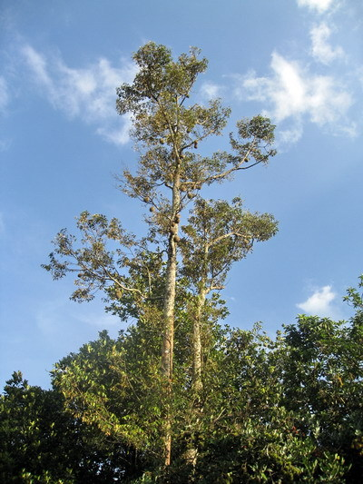
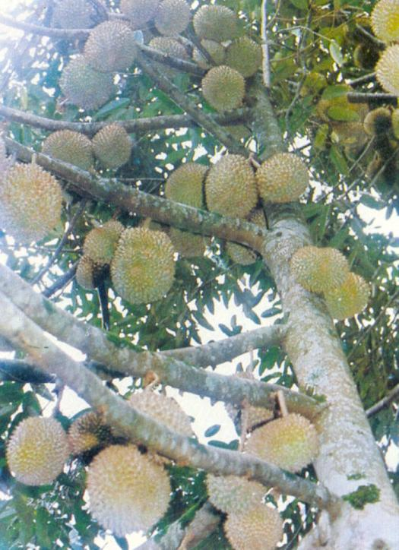

Slide 22
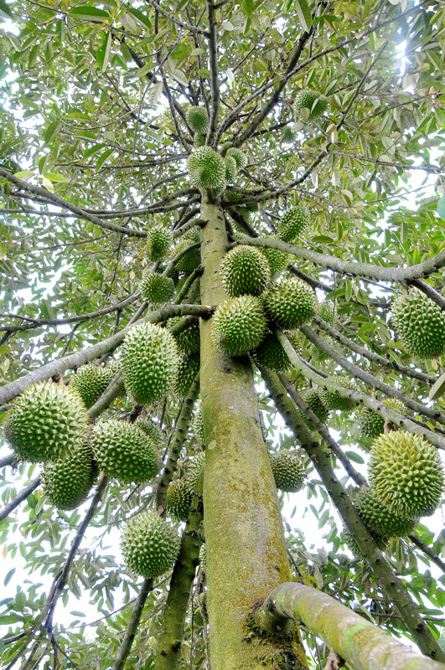
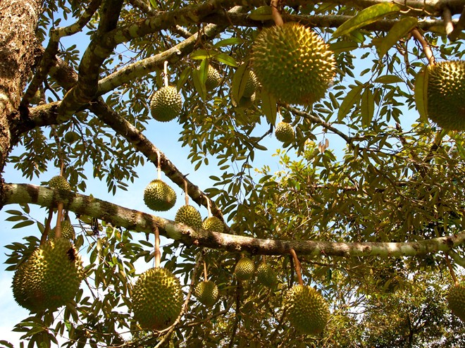
thẳng đuột

Slide 23
  Ý đoạn 3 nói lên điều gì?
Dáng cây sầu riêng

Slide 24
Những câu văn nào thể hiện tình cảm của tác giả đối với cây sầu riêng?
a.Sầu riêng là loại trái quý của miền Nam.
b.Hương vị quyến rũ đến kì lạ.
c. Đứng ngắm cây sầu riêng, tôi cứ nghĩ mãi về cái dáng kì lạ này.
d.Vậy mà khi trái chín, hương tỏa ngạt ngào, vị ngọt đến đam mê.
e. Tất cả các ý trên.

Slide 25
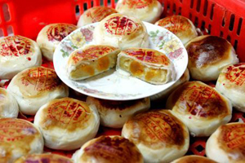
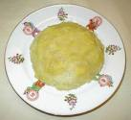
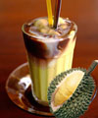
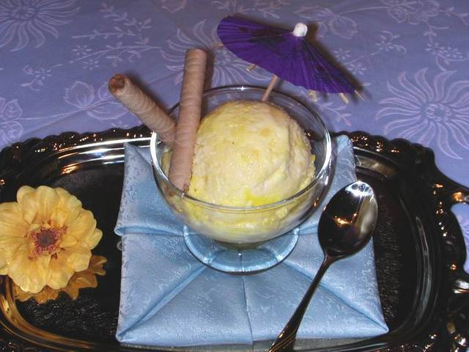

Slide 26
Tập đọc
Sầu riêng
(Mai Văn Tạo)
*Bài văn này nói lên điều gì?
* Bài văn tả cây sầu riêng có nhiều nét đặc sắc về hoa , quả và nét độc đáo về dáng cây

Slide 27
Nội dung: Bài văn tả cây sầu riêng có nhiều nét đặc sắc về hoa , quả và nét độc đáo về dáng cây.

Slide 28
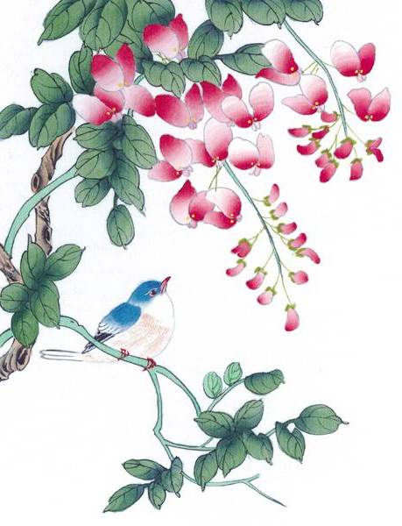





TUẦN 22
Tập đọc 4
CHỢ TẾT

Slide 29
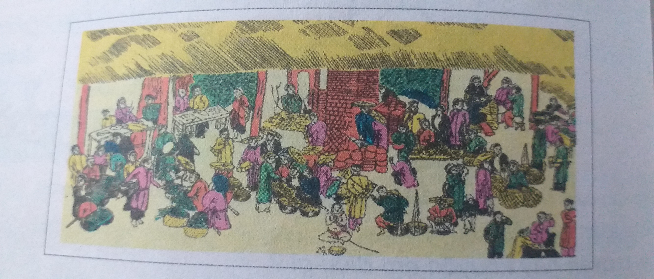
  Tập đọc
Chợ Tết
(Đoàn Văn Cừ)
1. Luyện đọc đúng
2.Tìm hiểu bài
3.Luyện đọc diễn cảm

Slide 30

Tập đọc:
Chợ Tết
Đoàn Văn Cừ
SGK (38)
Dải mây trắng đỏ dần trên đỉnh núi
Sương hồng lam ôm ấp nóc nhà gianh
Trên con đường viền trắng mép đồi xanh
Người các ấp tưng bừng ra chợ Tết
Họ vui vẻ kéo hàng trên cỏ biếc
Những thằng cu áo đỏ chạy lon xon
Vài cụ già chống gậy bước lom khom
Cô yếm thắm che môi cười lặng lẽ
Thằng em bé nép đầu bên yếm mẹ
Hai người thôn gánh lợn chạy đi đầu
Con bò vàng ngộ nghĩnh đuổi theo sau
Sương trắng rỏ đầu cành như giọt sữa
Tia nắng tía nháy hoài trong ruộng lúa
Núi uốn mình trong chiếc áo the xanh
Đồi thoa son nằm dưới ánh bình minh
Người mua bán ra vào đầy cổng chợ.

Slide 31
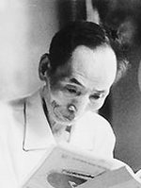

Đoàn Văn Cừ
(1913-2004)

Slide 32
Tập đọc:
Chợ Tết
Đoàn Văn Cừ
SGK (38)
Dải mây trắng đỏ dần trên đỉnh núi
Sương hồng lam ôm ấp nóc nhà gianh
Trên con đường viền trắng mép đồi xanh
Người các ấp tưng bừng ra chợ Tết
Họ vui vẻ kéo hàng trên cỏ biếc
Những thằng cu áo đỏ chạy lon xon
Vài cụ già chống gậy bước lom khom
Cô yếm thắm che môi cười lặng lẽ
Thằng em bé nép đầu bên yếm mẹ
Hai người thôn gánh lợn chạy đi đầu
Con bò vàng ngộ nghĩnh đuổi theo sau
Sương trắng rỏ đầu cành như giọt sữa
Tia nắng tía nháy hoài trong ruộng lúa
Núi uốn mình trong chiếc áo the xanh
Đồi thoa son nằm dưới ánh bình minh
Người mua bán ra vào đầy cổng chợ.

Slide 33
Tập đọc:
Chợ Tết
Đoàn Văn Cừ
SGK (38)
Dải mây trắng đỏ dần trên đỉnh núi
Sương hồng lam ôm ấp nóc nhà gianh
Trên con đường viền trắng mép đồi xanh
Người các ấp tưng bừng ra chợ Tết
Họ vui vẻ kéo hàng trên cỏ biếc
Những thằng cu áo đỏ chạy lon xon
Vài cụ già chống gậy bước lom khom
Cô yếm thắm che môi cười lặng lẽ
Thằng em bé nép đầu bên yếm mẹ
Hai người thôn gánh lợn chạy đi đầu
Con bò vàng ngộ nghĩnh đuổi theo sau
Sương trắng rỏ đầu cành như giọt sữa
Tia nắng tía nháy hoài trong ruộng lúa
Núi uốn mình trong chiếc áo the xanh
Đồi thoa son nằm dưới ánh bình minh
Người mua bán ra vào đầy cổng chợ.

Slide 34
Tập đọc:
Chợ Tết
Đoàn Văn Cừ
SGK (38)
1
Dải mây trắng đỏ dần trên đỉnh núi
Sương hồng lam ôm ấp nóc nhà gianh
Trên con đường viền trắng mép đồi xanh
Người các ấp tưng bừng ra chợ Tết
Họ vui vẻ kéo hàng trên cỏ biếc
Những thằng cu áo đỏ chạy lon xon
Vài cụ già chống gậy bước lom khom
Cô yếm thắm che môi cười lặng lẽ
Thằng em bé nép đầu bên yếm mẹ
Hai người thôn gánh lợn chạy đi đầu
Con bò vàng ngộ nghĩnh đuổi theo sau
Sương trắng rỏ đầu cành như giọt sữa
Tia nắng tía nháy hoài trong ruộng lúa
Núi uốn mình trong chiếc áo the xanh
Đồi thoa son nằm dưới ánh bình minh
Người mua bán ra vào đầy cổng chợ.
2
3
4

Slide 35
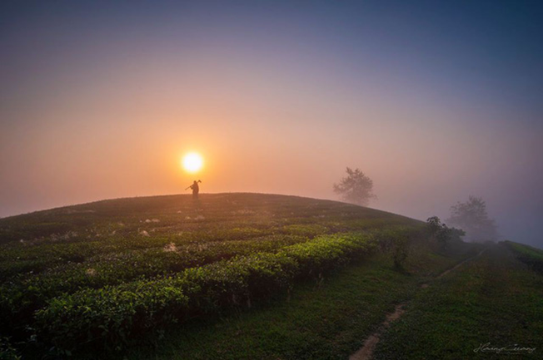
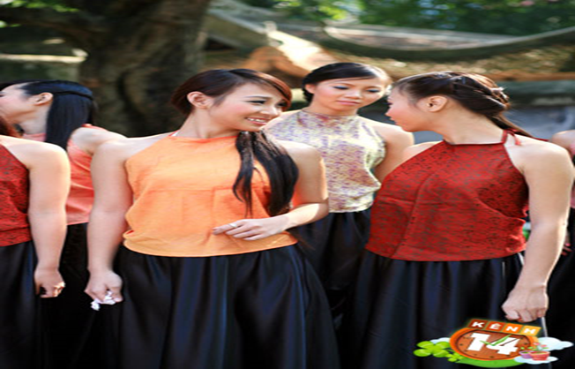
1. Luyện đọc:
* Đọc đúng:
Nóc nhà gianh, lon xon ,lom khom.
* Ngắt nhịp:
Dải mây trắng / đỏ dần trên đỉnh núi
Sương hồng lam / ôm ấp nóc nhà gianh
.........................
Họ vui vẻ kéo hàng / trên cỏ biếc
Những thằng cu áo đỏ / chạy lon xon
Vài cụ già chống gậy / bước lom khom
Cô yếm thắm / che môi cười lặng lẽ
Thằng em bé / nép đầu bên yếm mẹ
* Giải nghĩa từ:
- Ấp:
làng, xóm
- The:
hàng tơ, nhỏ sợi, dệt thưa
- Đồi thoa son:
đồi rực hồng lên khi nhận ánh nắng buổi sớm
- Cô yếm thắm

Slide 36
Tập đọc:
Chợ Tết
Đoàn Văn Cừ
Tìm hiểu bài
1. Người các ấp đi chợ Tết trong khung cảnh đẹp như thế nào?
- Mặt trời lên làm đỏ dần những dải mây trắng và những làn sương sớm.
- Núi đồi cũng như làm duyên, núi uốn mình trong chiếc áo the xanh, đồi thoa son.
- Những tia nắng nghịch ngợm nháy hoài trong ruộng lúa...

Slide 37
Tập đọc:
Chợ Tết
Đoàn Văn Cừ
Đọc những câu thơ sau:
Những thằng cu áo đỏ chạy lon xon
Vài cụ già chống gậy bước lom khom
Cô yếm thắm che môi cười lặng lẽ
Thằng bé nép đầu bên yếm mẹ
Hai người thôn gánh lợn chạy đi đầu
Con bò vàng ngộ nghĩnh đuổi theo sau.

Slide 38
Thứ sáu ngày 5 tháng 2 năm 2021
Tập đọc:
Chợ Tết
Đoàn Văn Cừ
2. Mỗi người đến chợ Tết với dáng vẻ riêng ra sao?
- Những thằng cu mặc áo đỏ chạy lon xon
- Các cụ già chống gậy bước lom khom
- Cô gái mặc yếm màu đỏ thắm che môi cười lặng lẽ
- Em bé nép đầu bên yếm mẹ
- Hai người gánh lợn, con bò vàng ngộ nghĩnh đuổi theo họ

Slide 39
Tập đọc:
Chợ Tết
Đoàn Văn Cừ
3. Bên cạnh những dáng vẻ riêng, những người đi chợ Tết có điểm gì chung?
- Điểm chung giữa họ: ai ai cũng vui vẻ (tưng bừng ra chợ Tết, vui vẻ kéo hàng trên cỏ biếc)
“ Trên con đường viền trắng mép đồi xanh
Người các ấp tưng bừng ra chợ Tết
Họ vui vẻ kéo hàng trên cỏ biếc ”

Slide 40
Tập đọc:
Chợ Tết
Đoàn Văn Cừ
4. Bài thơ là một bức tranh giàu màu sắc về chợ Tết. Em hãy tìm những từ ngữ đã tạo nên bức tranh giàu màu sắc ấy.
- Những từ ngữ đã tạo nên bức tranh giàu màu sắc ấy là: trắng, đỏ, hồng lam, xanh, biếc, thắm, vàng, tía, son
- Ngay cả màu đỏ cũng có nhiều cung bậc: hồng, đỏ, tía, thắm, son.

Slide 41
Tập đọc:
Chợ Tết
Đoàn Văn Cừ
Dải mây trắng đỏ dần trên đỉnh núi
Sương hồng lam ôm ấp nóc nhà gianh
Trên con đường viền trắng mép đồi xanh
...
Những thằng cu áo đỏ chạy lon ton
...
Cô yếm thắm che môi cười lặng lẽ
...
Con bò vàng ngộ nghĩnh đuổi theo sau
Sương trắng rỏ đầu cành như giọt sữa
Tia nắng tía nháy hoài trong ruộng lúa
Núi uốn mình trong chiếc áo the xanh
Đồi thoa son nằm dưới ánh bình minh

Slide 42
Tập đọc: Chợ Tết
Đoàn Văn Cừ
NỘI DUNG:
Bức tranh chợ Tết cho em thấy cuộc sống của người dân quê miền trung du như thế nào?
Bài thơ cho ta cảm nhận được bức tranh chợ Tết miền trung du giàu màu sắc và vô cùng sinh dộng. Qua đây ta thấy cảnh sinh hoạt rất vui vẻ, đầm ấm của người dân quê.

Slide 43
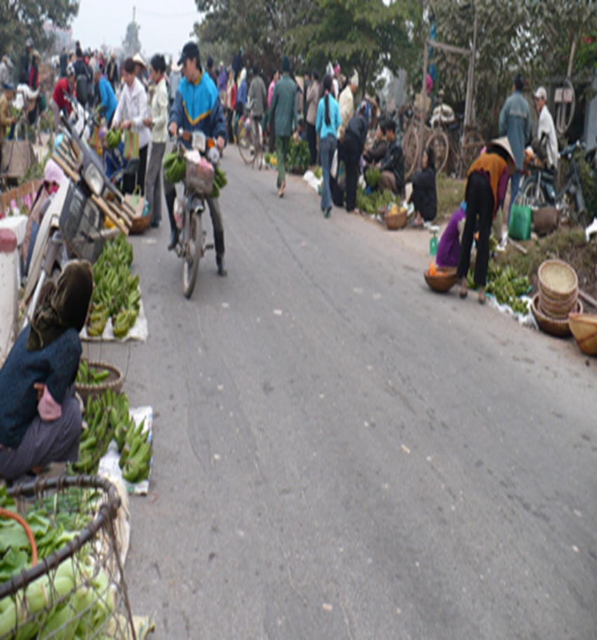
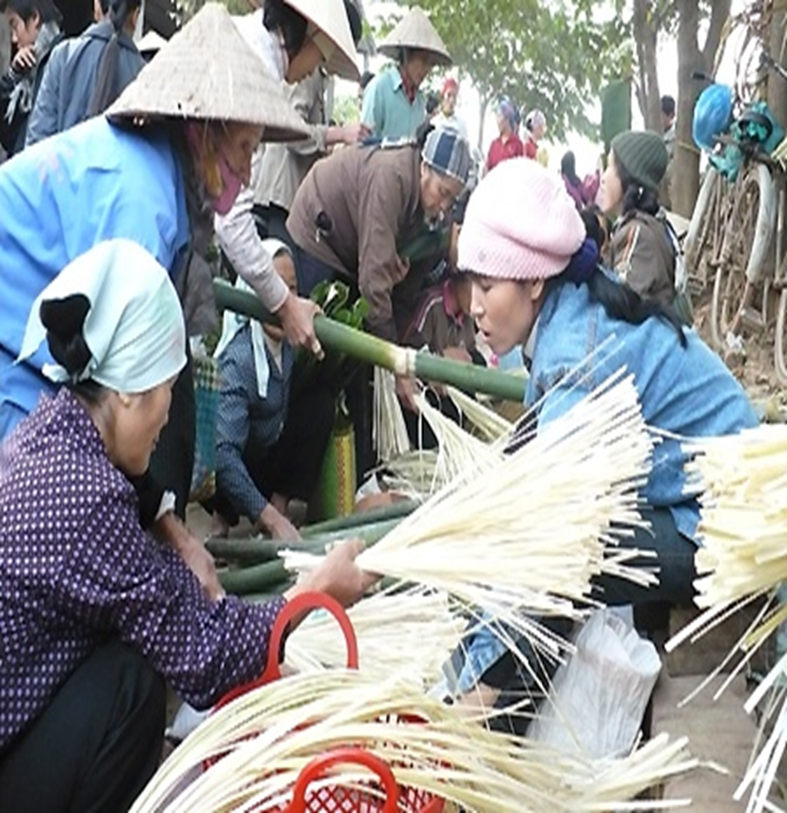
Một số hình ảnh chợ Tết
Chợ phiên ngày Tết
Mua giang chẻ lạt để gói bánh

Slide 44
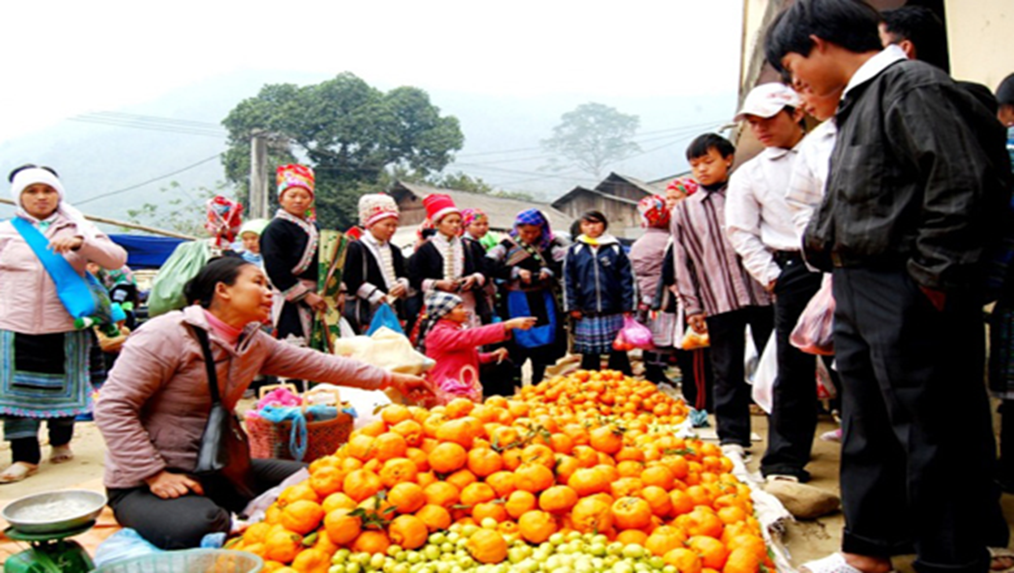
Mua bán trái cây

Slide 45
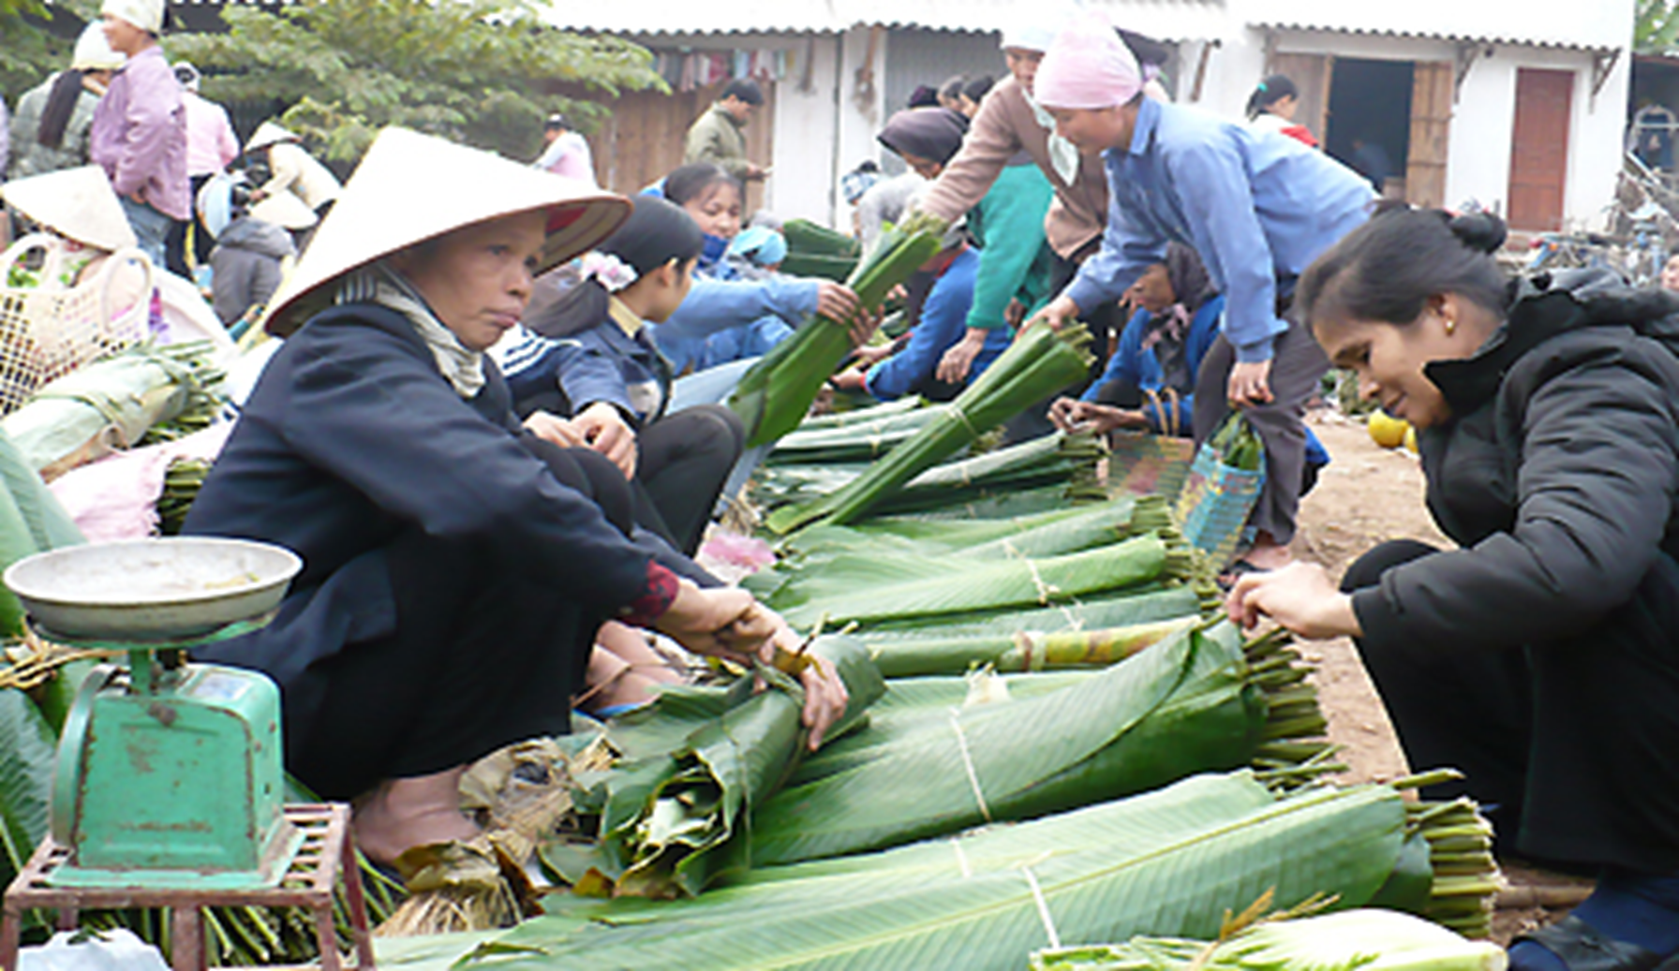
Mua bán lá dong

Slide 46
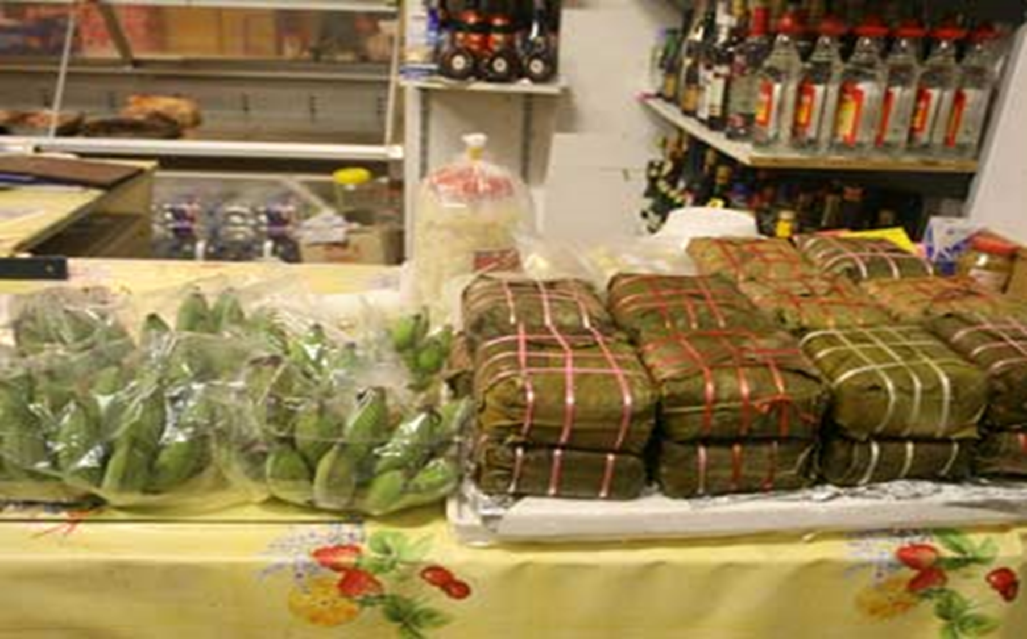

Slide 47
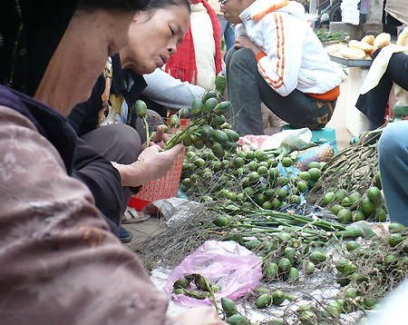

Slide 48
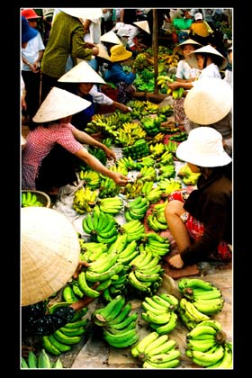

Slide 49
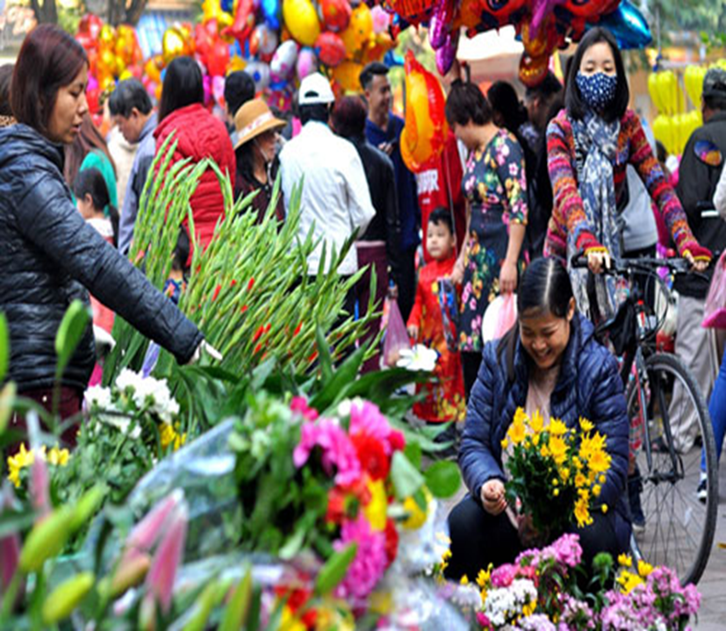
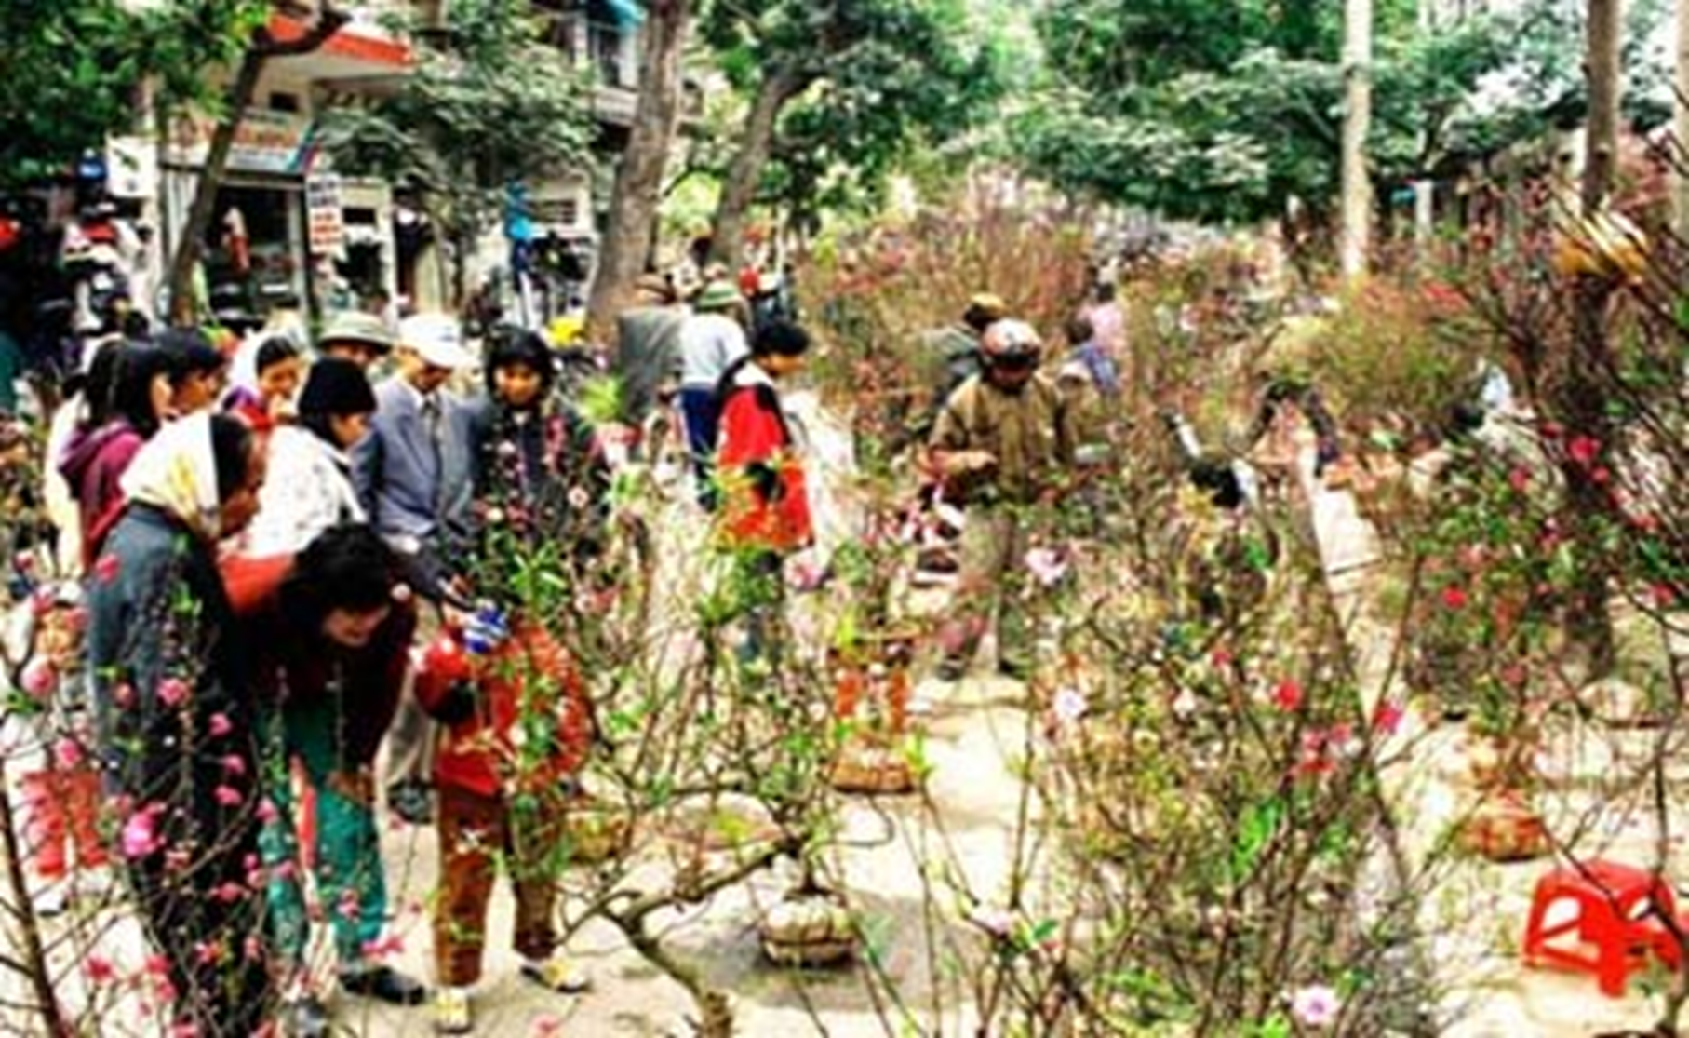

Slide 50



CHÀO TẠM BiỆT
CÁC EM !

